Slide 1
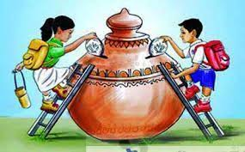
মাল্টিমিডিয়া শ্রেণিতে স্বাগত

Slide 2
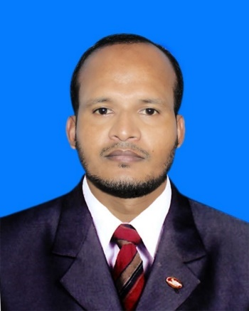
পরিচিতি
মোঃ আরিফ হোসাইন
সহকারী শিক্ষক (ব্যবসায় শিক্ষা)
ক্যান্টনমেন্ট হাই স্কুল,যশোর সেনানিবাস
মোবাইল নং ০১৯১১-৪৪৫০৮৪
arifbdfinance07@gmail.com
শ্রেণি: নবম
বিষয়: ফিন্যান্স ও ব্যাংকিং
অধ্যায়: 9ম
সময়: 4০ মিনিট
তারিখ: ১৮/০৩/২০২০

Slide 3
ব্যাংকের ধারণা

Slide 4
শিখনফল
এই পাঠ শেষে শিক্ষার্থীরা –
ব্যাংক কী তা বলতে পারবে;
ব্যাংকের শ্রেণি বিভাগগুলো বর্ণনা করতে পারবে;
বিভিন্ন ব্যাংকের কার্যাবলি ব্যাখ্যা করতে পারবে।

Slide 5
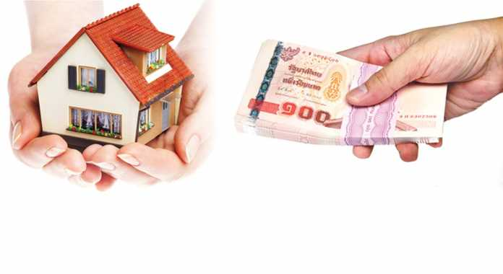
ব্যাংকের ধারণা
জনসাধারণ তাদের আয় বা উদ্ধৃত অর্থ নিরাপদে সঞ্চয়ের জন্য ব্যাংকে জমা রাখে।
ব্যাংক হলো জনগণের অর্থ গচ্ছিত রাখার এবং ঋণগ্রহীতাদের
বিভিন্ন মেয়াদী ঋণ প্রদান করার প্রতিষ্ঠান।

Slide 6
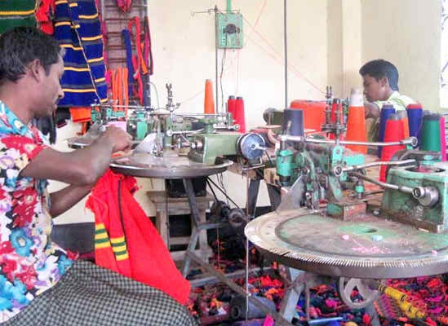
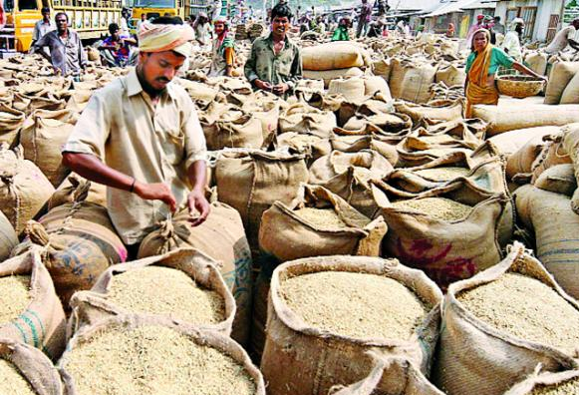
উৎপাদনকারী প্রতিষ্ঠান
ব্যবসায়ী প্রতিষ্ঠান
ব্যাংক অর্থ উদ্যোক্তা, উৎপাদনকারী প্রতিষ্ঠান, ব্যবসায়ী ও ঋণগ্রহীতাদের ঋণ দিয়ে থাকে।

Slide 7
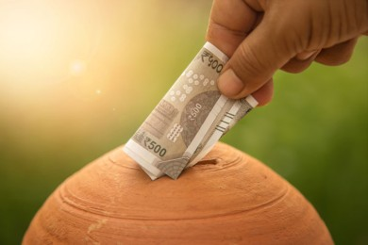
একক কাজ
ব্যাংক বলতে কী বোঝায় লেখ।

Slide 8
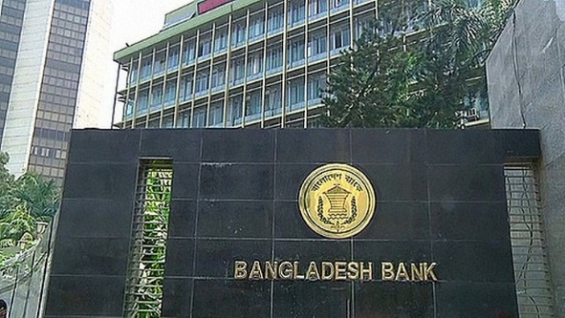
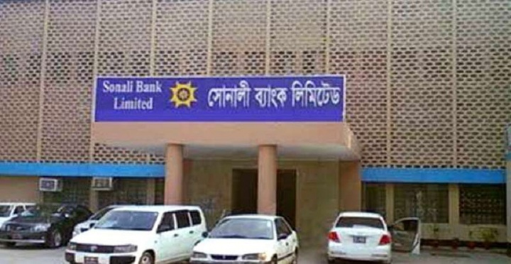
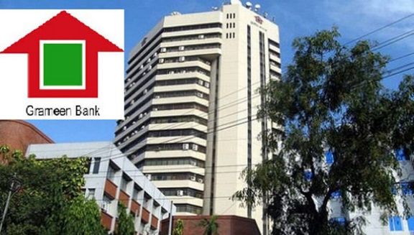
ব্যাংকের শ্রেণিবিভাগ
ব্যাংক
কেন্দ্রীয় ব্যাংক
বাণিজ্যিক ব্যাংক
বিশেষ আর্থিক প্রতিষ্ঠান
উদ্দেশ্য ও কার্যাবলির ভিত্তিতে ব্যাংকসমুহকে প্রধানত তিন শ্রেণিতে ভাগ করা হয়েছে।

Slide 9
জোড়ায় কাজ
ব্যাংকের শ্রেণি বিভাগগুলো বর্ণনা করে লেখ।

Slide 10
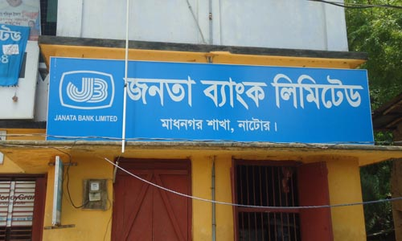
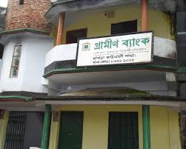
বিভিন্ন ব্যাংকের কার্যাবলি
কেন্দ্রীয় বা বাংলাদেশ ব্যাংক
বাণিজ্যিক ব্যাংক
বিশেষ আর্থিক প্রতিষ্ঠান
জনসাধারণ তাদের আয় বা উদ্ধৃত অর্থ নিরাপদে সঞ্চয়ের জন্য ব্যাংকে জমা রাখে।

Slide 11
কেন্দ্রীয় ব্যাংক
কেন্দ্রীয় ব্যাংক একটি দেশের সর্বোচ্চ আর্থিক প্রতিষ্ঠান। এই ব্যাংক দেশের অর্থ,
বাজার, মুদ্রাব্যবস্থা এবং অন্যান্য ব্যাংকসমুহকে তত্ত্বাবধান ও নিয়ন্ত্রণ কর।
কেন্দ্রীয় ব্যাংকের আরেক নাম বাংলাদেশ ব্যাংক

Slide 12
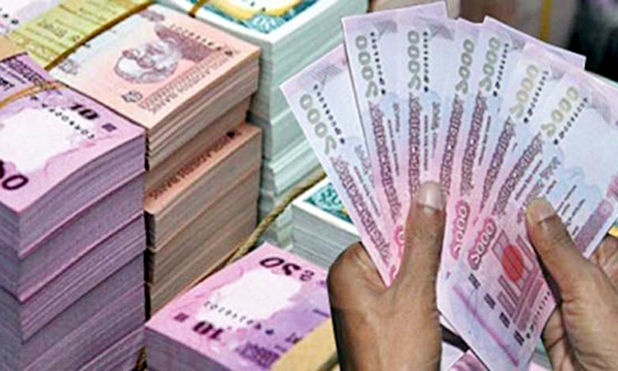
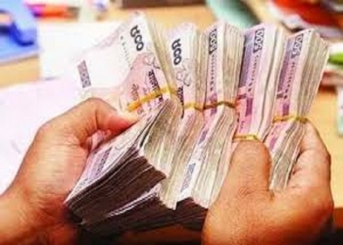
নিচের ছবিতে কি দেখছ?
বাণিজ্যিক ব্যাংকসমুহ বাণিজ্যিক লাভের উদ্দেশ্যে স্বপ্ল মেয়াদী ঋণ প্রদান।

Slide 13
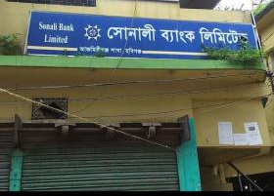
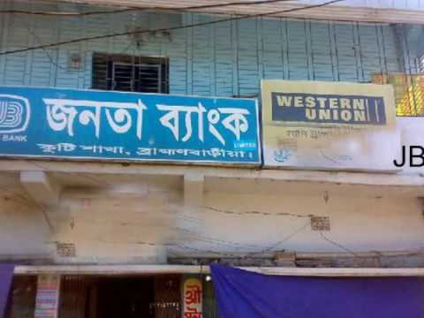
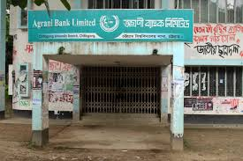
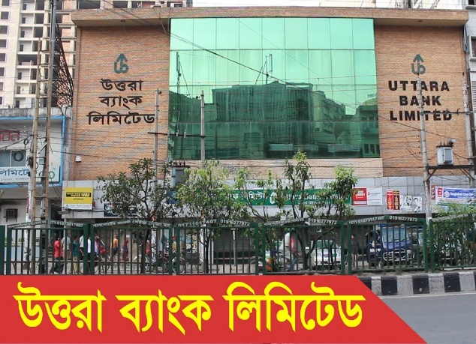
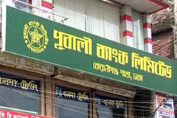
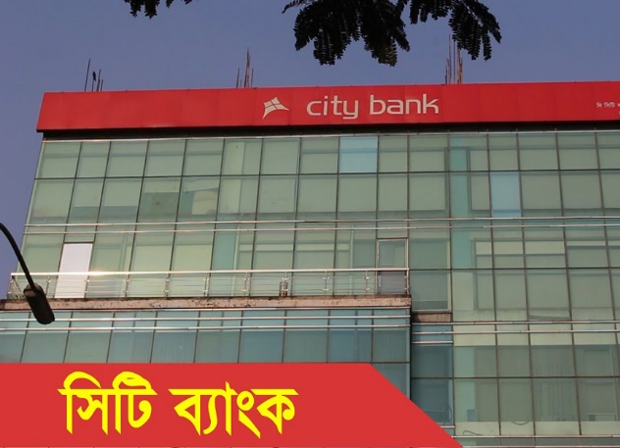
নিচে কি কি ব্যাংক দেখছ?
বাংলাদেশে বহু বাণিজ্যিক ব্যাংক রয়েছে। যেমন: সোনালী, জনতা,
অগ্রণী, রূপালী, উত্তরা, পূবালী, ন্যাশনাল, সিটি প্রভৃতি।

Slide 14
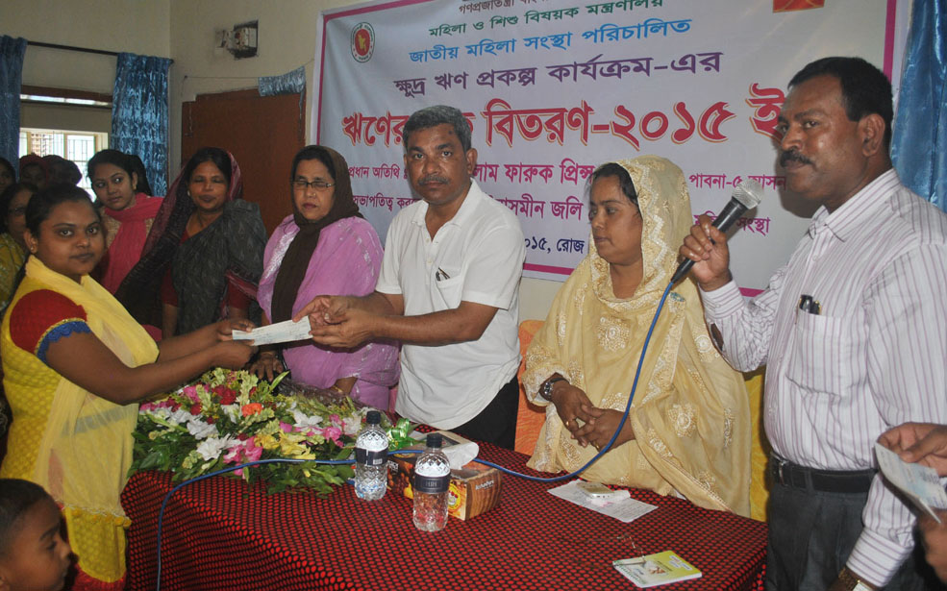
বিশেষ আর্থিক প্রতিষ্ঠান
বিশেষ আর্থিক প্রতিষ্ঠান: বিশেষ লক্ষ্য অর্জনে আমাদের দেশে কতিপয় ব্যাংক
প্রতিষ্ঠিত হয়েছে। এ ব্যাংক সমূহকে বলা হয় বিশেষ আর্থিক প্রতিষ্ঠান ।

Slide 15
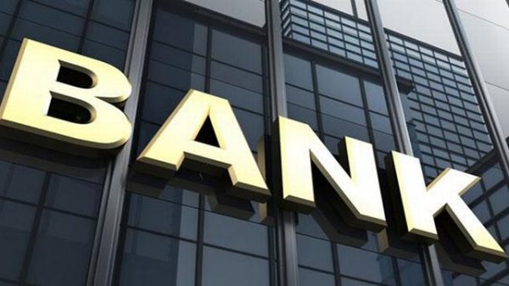
দলগত কাজ
বিভিন্ন ব্যাংকের কার্যাবলি বিশ্লেষণ করে লেখ।

Slide 16
মূল্যায়ন
ব্যাংক কাকে বলে
কেন্দ্রীয় ব্যাংক কাকে? বলে?
বাণিজ্যিক ব্যাংক কাকে বলে?

Slide 17
বাড়ির কাজ
ব্যাংক ঋণ গ্রহণের আমাদের শেষ আশ্রয় স্থল কথাটির স্ব-পক্ষে
যুক্তি দিয়ে লিখে নিয়ে আসবে।

Slide 18
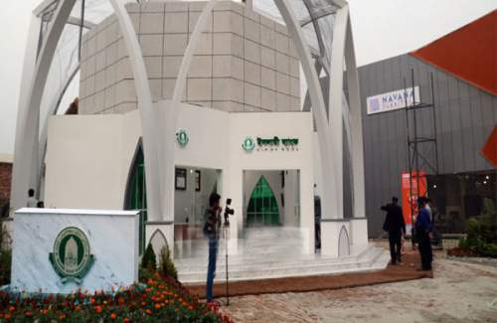
আজকের মত সবাইকে ধন্যবাদ

